Slide 1
Реабилитационный наркологический центр
Министерство здравоохранения Иркутской области
ОГБУЗ “Иркутский областной психоневрологический диспансер”
Читняев Геннадий Геннадьевич 20 мая 2021 год

Slide 2
Тема: «Медицинская реабилитация больных с наркологическими заболеваниями».

Slide 3
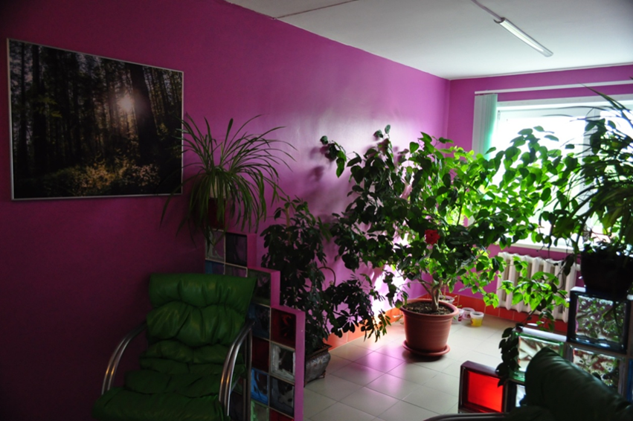
Наркологический реабилитационный Центр является структурным подразделением
ОГБУЗ «Иркутский областной психоневрологический диспансер».
Открытие центра стало возможным благодаря финансированию из средств областного бюджета, в рамках долгосрочной целевой программы «Комплексные меры профилактики злоупотребления наркотическими средствами и психотропными веществами» на 2011-2013 годы.

Slide 4
Областное государственное бюджетное учреждение здравоохранения «Иркутский областной психоневрологический диспансер» основан в 1986 году.
В течение времени диспансер расширялся, открывались новые отделения.
В апреле 2014 года на базе ОГБУЗ «Иркутский областной психоневрологический диспансер» был открыт Центр медико-социальной реабилитации больных наркологического профиля - это было отделение на 25 коек. Но лиц, желающих пройти курс медицинской реабилитации становилось больше, процент успешно пролеченных пациентов возрастал, было принято решение, о выделение дополнительного количества коечного фонда.
На сегодняшний день в структуре Центра медицинской реабилитации
развернуты 2 отделения круглосуточного пребывания (на 25 коек каждое), отделение дневного пребывания на 40 койко-мест.

Slide 5
Медицинская реабилитация-
комплекс профилактических и лечебных мероприятий, направленных на
максимально возможное и быстрое
восстановление тех способностей
пациента, которые были утрачены им в
результате болезни.

Slide 6
Программа реабилитации представлена тремя этапами:
Стационарный – круглосуточное пребывание
(28 – 90 дней);
Дневной стационар – дневное пребывание
(30 – 60 дней);
Амбулаторная реабилитация – индивидуальный график реабилитации сроком до 2-х лет.

Slide 7
Штатное расписание РНЦ:
врач психотерапевт – 3 должности;
врач психиатр – нарколог – 4 должности;
клинический психолог – 3 должности;
консультант по химической зависимости и социальный работник– 14 должностей.

Slide 8
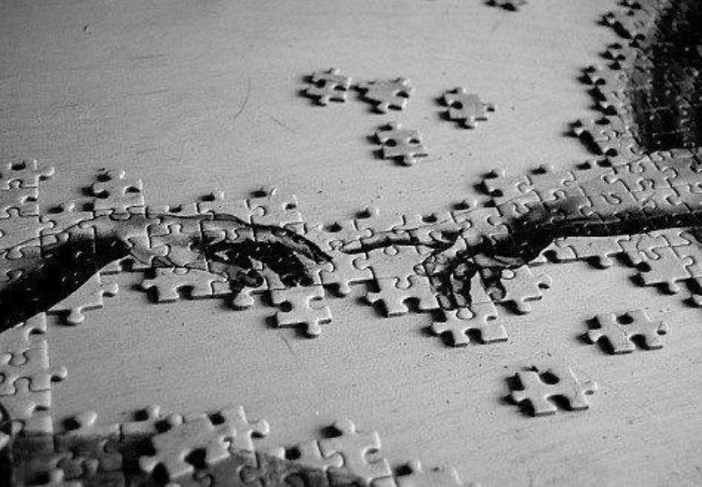
ЦЕЛИ И ЗАДАЧИ РЕАБИЛИТАЦИОННОГО ЦЕНТРА
Формирование мотивации на отказ от употребления ПАВ и участие в программе медико-социальной реабилитации.
Восстановления физического, психического и духовного здоровья пациентов с наркологическими заболеваниями.
Нивелирование соматических, астенических, аффективных, поведенческих и интеллектуально-мнестических расстройств.
Формирование ответственности за свое поведение, навыков здорового образа жизни с установками на трезвость, коммуникации, взаимодействия, трудовой и досуговой деятельности.
Оказание медико-психологической помощи семьям.
Достижение стойкой ремиссии, противорецидивные мероприятия.
Мотивация на дальнейшую ресоциализацию.
Формирование мотивации на отказ от употребления ПАВ и участие в программе медико-социальной реабилитации.

Slide 9
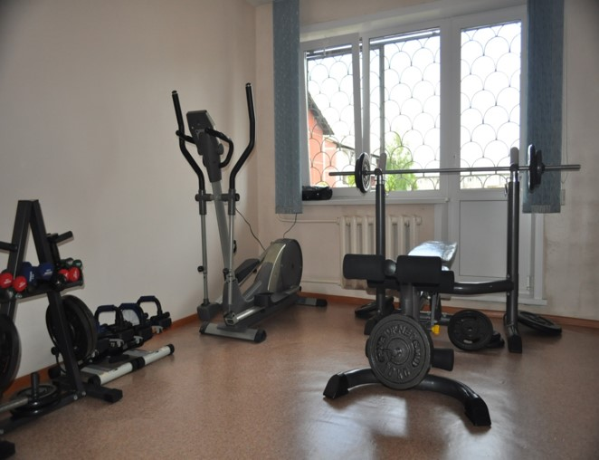
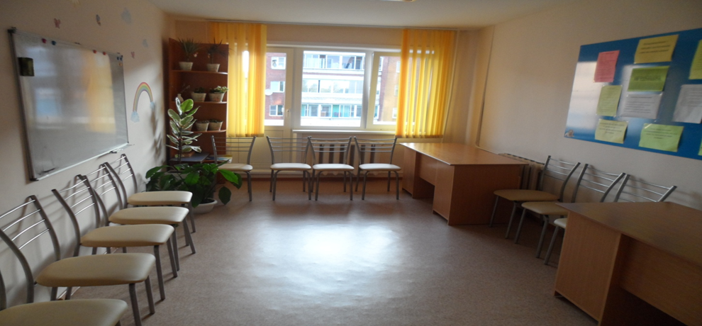
Разработка и сопрохождение индивидуальной программы реабилитации

Slide 10
Программа реабилитации
• Комбинация фармакотерапии, психотерапии и методов социально-психологической реабилитации (мотивационное интервью, конфронтационный метод, метод группового взаимодействия, когнитивно-поведенческая и личностно-ориентированная психотерапия, элементы системной семейной терапии, гештальт-терапии, трансактного анализа; арт-терапия; релаксационные техники; противорецидивные тренинги)
• Элементы Миннесотской модели (мультипрофессиональная команда, сотрудничество с группами самопомощи, программа «12 шагов» и принципы терапевтического сообщества)

Slide 11
Цели программы медицинской реабилитации
● помощь пациенту в достижении полного воздержания от употребления ПАВ;
● улучшение физического, эмоционального и психологического здоровья пациента;
● улучшение семейных и других межличностных отношений пациента;
● улучшение социального функционирования;
● отказ от противоправной деятельности.

Slide 12
Задачи программы медицинской реабилитации
● Проведение первичного отбора пациентов из числа обратившихся за помощью с учетом выраженности мотивации и наличия установок на лечение;
● проведение индивидуального психологического консультирования с каждым пациентом по стандартизированной схеме;
● участие всех пациентов в групповом консультировании (терапии);
● участие всех пациентов в групповых образовательных сессиях (лекции, тренинги);
● индивидуальные занятия каждого пациента с психологом (психотерапевтом);
● консультация врачей-специалистов для каждого пациента;
● посещение всеми пациентами во время прохождения реабилитационной программы собраний Анонимных Алкоголиков (АА) и Анонимных Наркоманов (АН) ;
● активное привлечение в терапевтические и образовательные программы родственников и значимых для пациентов людей.

Slide 13
Медицинский блок
- Осмотр специалистов: совместный осмотр врача психиатра - нарколога с заведующим отделением, осмотр терапевта, осмотр невролога, психолога. В состав медицинского блока входит также консультация врача физиотерапевта, и получение физиопроцедур по показаниям.
- Лабораторные методы обследования: клинический анализ крови, общий анализ мочи, биохимический анализ крови, кровь на ВИЧ, кровь на РМП, бак.анализы, флюорография органов грудной клетки в двух проекциях 2 раза в год, моча на наличие ПАВ.
- Инструментальные методы – ЭКГ, ЭЭГ (по показаниям).
- При выявлении сопутствующих заболеваний (острое состояние или рецидив сопутствующей патологии), пациенты получают консультацию узких специалистов по м.ж.
- Получают медикаментозное лечение, направленное на восстановление функций внутренних органов – гепатопротекторы, ноотропы, мультивитаминные комплексы, сенсибилизирующие препараты, антагонисты опиоидных рецепторов.
- Одним из моментов медицинского блока являются водные процедуры – закаливание, которые представлены в стационарной программе обливанием. На территории диспансера выделено специально оборудованное для проведения обливания место. Пациенты обливаются утром после подъема. В случае наличия противопоказаний к процедуре закаливания, выявленных узкими специалистами, обливание отменяется.

Slide 14
Фармакотерапия
● Сенсибилизирующие препараты (Тетурам, Мидзо, Лидевин);
● Антагонисты опиоидных рецепторов (Вивитрол, Налтрексон);
● Гепатопротекторы (Гепа-Мерц, Гептрал, Самеликс);
● Ноотропы (Фенибут, Пантогам, Пирацетам, Мексидол);
● Антиконвульманты (нормотимики);
● Корректоры поведения (Неулептил);
● Мультивитаминные комплексы.

Slide 15
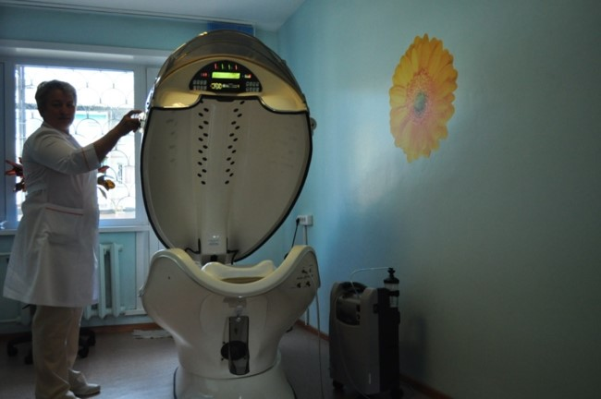
OXY-SPA
Современное оборудование центра - аппаратный комплекс физиотерапевтическая
оздоровительно-реабилитационная капсула АЛЬФА ОКСИ-СПА

Slide 16
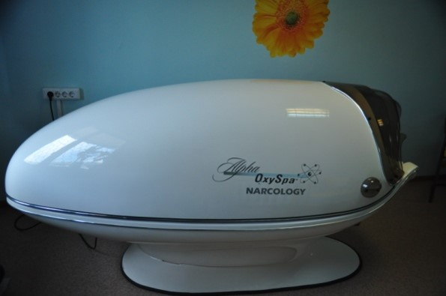
Процедуры в OxySpa способствуют быстрому проникновению кислорода в глубокие слои кожи, лимфатическую и кровеносную системы.
Ускоряется циркуляция крови, обогащенной кислородом, что способствует более выраженной детоксикации, улучшению регенераторных процессов всех органов организма

Slide 17
Методы реабилитационной программы
● Индивидуальное и групповое психологическое консультирование, в частности: метод усиления мотивации, мотивационное интервью, мотивационная психотерапия, конфронтационный метод, метод группового взаимодействия, когнитивно-поведенческий подход;
● Противорецидивные тренинги (групповые и индивидуальные);
● Программа «12 шагов» и принцип терапевтического сообщества;
● Релаксационные техники и аутогенная тренировка, как антистрессовая методика;
● Элементы системной семейной терапии;
● Элементы транзактного анализа;
● Элементы арттерапии, лепки;
● Фильмотерапия;
● Творческая мастерская;
● Швейная мастерская;
● Трудотерапия; Танцевально-двигательная терапия;
● Спортивные и культурно-массовые мероприятия.

Slide 18
Психотерапевтический блок
Групповая терапия
• Участие пациентов в групповых занятиях позволяет им прийти к осознанию у себя вредных последствий употребления ПАВ и признанию химической зависимости как неизлечимого заболевания, принятию зависимости, т. е. формированию осознания, что дальнейшая жизнь возможна при полном отказе от ПАВ, пониманию пациентами необходимости принятия дальнейшей помощи –участие в группах поддержки «12 шагов». Групповые занятия также помогают преодолеть сопротивление лечению и приобрести новые коммуникативные навыки общения и проявления эмоций.

Slide 19
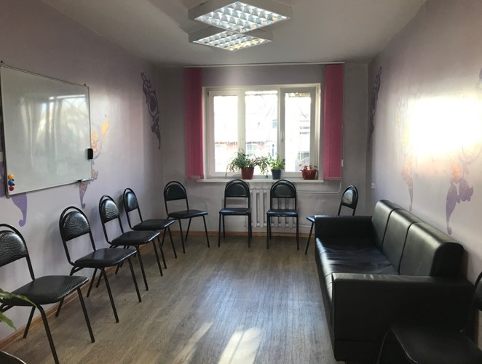
• Работа на группе осуществляется по принципу обратной связи – участники группы делятся своими чувствами и эмоциями, не оценивая, и не критикуя друг друга.
• Выполнение задач групповой терапии, возможно, благодаря написанию пациентами индивидуальных заданий (согласно ИРП), и предоставлению этих заданий на группе, а также, знанию ведущим группы особенностей групповой динамики.

Slide 20
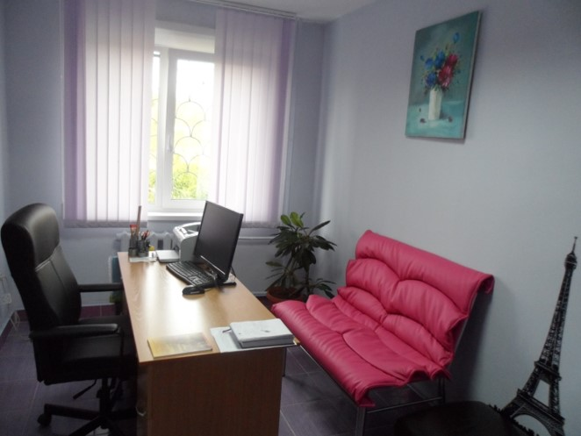
Кабинет психотерапевта

Slide 21
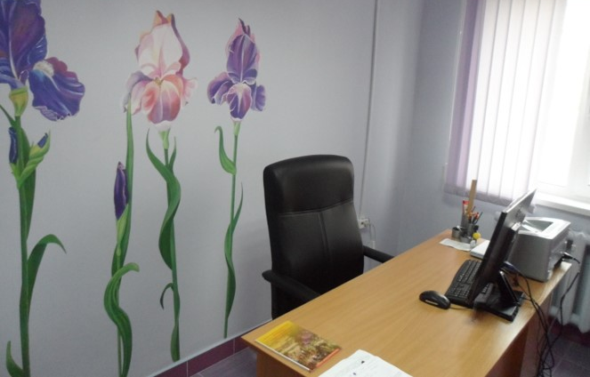
Кабинет психотерапевта

Slide 22
Мотивационное интервью – что это?
● Метод коммуникации (общения), направленный на то, чтобы подготовить пациента к изменению;
● Одновременно директивный и сконцентрированный на пациенте;
● Направленный на повышение мотивации;
● Через исследование и преодоление амбивалентности (противоречий, двойственности).

Slide 23
Мотивационное интервью
● Побуждающие вопросы;
● Недостатки текущей ситуации:
- Какие проблемы у тебя возникли, с тех пор, как ты начал употреблять ПАВ?
- Каким образом эти проблемы стали тебе мешать?
- Как ты думаешь, что может случиться, если ты ничего не изменишь?
● Преимущества изменений:
- Что бы ты хотел изменить в своей жизни?
- Какие преимущества эти изменения бы внесли?
- Как бы ты хотел, чтобы твоя жизнь выглядела к зиме/ весне/ лету/осени?

Slide 24
Конфронтационный метод
● Конфронтация, по мнению большинства авторов, является ведущим механизмом лечебного действия психотерапии, ориентированной на личностные изменения;
● Конфронтация, понимаемая как столкновение пациента самим с собой, со своими проблемами, конфликтами, отношениями и установками, с характерными эмоциональными и поведенческими стереотипами, осуществляется в основном за счет «обратной связи» между участниками психотерапевтического процесса.

Slide 25
Метод группового взаимодействия:
Процесс непосредственных контактов, общения членов группы между собой.

Slide 26
Когнитивно-поведенческая терапия
● Общее понятие, описывающее психотерапии, в основе которых лежит предпосылка, что причиной психологических расстройств (фобий, депрессий, алкоголизация, наркотизация) являются дисфункциональные убеждения и установки.
Задачи:
- Осознать влияние мыслей на эмоции и поведение;
- Научиться выявлять негативные автоматические мысли и наблюдать за ними;
- Исследовать негативные автоматические мысли и аргументы, их поддерживающие и опровергающие («за» и «против»);
- Заменить ошибочные когниции на более рациональные мысли;
- Обнаружить и заменить дезадаптивные убеждения, формирующие благоприятную почву для возникновения когнитивных ошибок.

Slide 27
Личностно – ориентированная психотерапия
Позволяет изменить отношение пациента к психотравмирующей ситуации и принять ответственность, если не за нее, то за свое отношение к ней.

Slide 28
Гештальт-терапия
Направлена на усиление психологических позиций личности, расширение личностного самосознания и имеет ярко выраженную функциональную направленность. Главная цель – помочь пациенту в полной реализации своего потенциала.

Slide 29
Индивидуальная терапия
У каждого пациента при поступлении назначается индивидуальный куратор (консультант) , целью которого является сопровождение пациента на протяжении всего процесса реабилитации.
В основные задачи индивидуального консультанта входит:
• изучение истории зависимости пациента.
• выработка индивидуального плана реабилитации (совместно с лечащим врачом, психологом, соц.работником).
• поддержка при включении в программу – помощь в адаптации на начальном этапе лечения и на групповой терапии, а также контроль за успешным освоением основных положений программы отделения.
Куратором может быть врач, психолог, консультант.

Slide 30
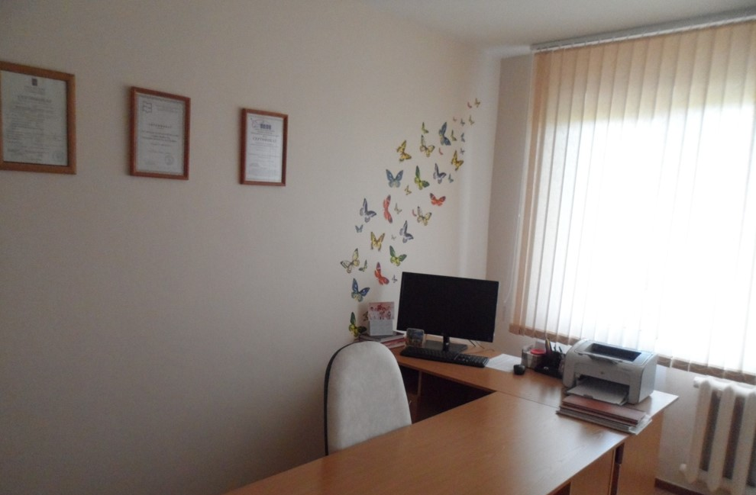
Кабинет медицинского психолога

Slide 31
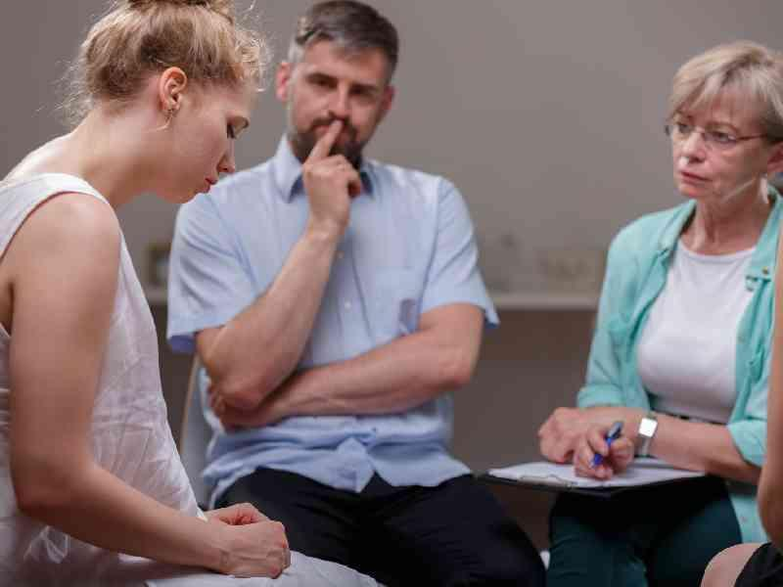
Семейная терапия
Семейный блок включает в себя еженедельные информационные занятия для родственников и близких пациентов.
Основными задачами семейной терапии
является предоставление информации о механизмах созависимости и зависимости, способах построения конструктивных отношений с зависимыми.
Семейный блок включает в себя, также, индивидуальные встречи с родственниками на начальном этапе лечения и сопровождение встреч родственников с пациентами в процессе программы реабилитации.

Slide 32
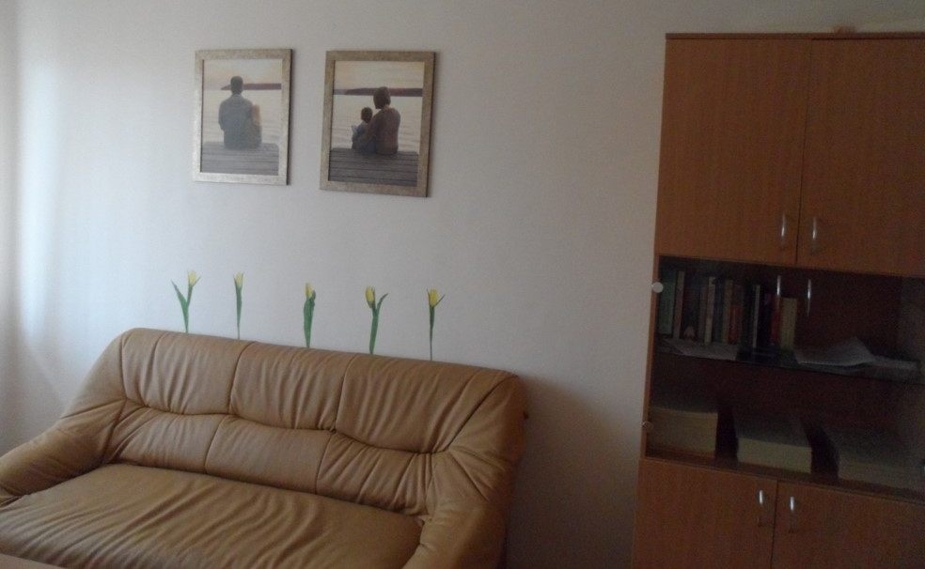
Кабинет медицинского психолога

Slide 33
Познавательно-информационный блок
представлен лекциями, семинарами,
на которых пациенты получают
информацию о механизмах болезни,
био-психо-социо-духовных аспектах зависимости,
инструментах, помогающих справляться со сложными чувствами,
о методах поддержания трезвости и т.п.

Slide 34
Социальный блок
● Решаются вопросы по содействию в трудоустройстве пациентов, во взаимодействии с министерством труда и занятости Иркутской области;
● Оказывается помощь пациентам в вопросах восстановления утраченных документов, во взаимодействии с Управлением по вопросам миграции ГУ МВД России по Иркутской области, министерством социального развития, опеки и попечительства Иркутской области;
● Проводится мотивационное консультирование лиц с наркологическими расстройствами в целях побуждения их к продолжению и завершению медицинской реабилитации, диспансерному наблюдению, формирования у них приверженности к ведению здорового образа жизни, отказу от потребления алкоголя, наркотических средств и психотропных веществ без назначения врача;

Slide 35
Социальный блок
● Оказывается медико-психологическая помощь семьям лиц с наркологическими расстройствами;
● Информирование населения об эффективных методах диагностики наркологических расстройств, лечения и медицинской реабилитации лиц с наркологическими расстройствами, а также о медицинских организациях, оказывающих медицинскую помощь по профилю «психиатрия-наркология»;
● Осуществление взаимодействия с общественными, религиозными и другими организациями по оказанию реабилитационной помощи лицам с наркологическими расстройствами;

Slide 36
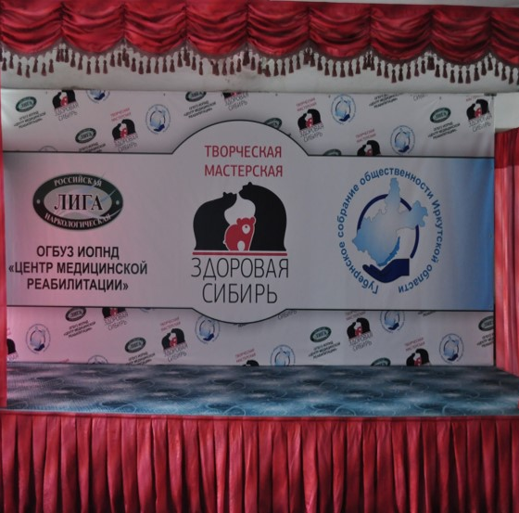
Социализация

Slide 37
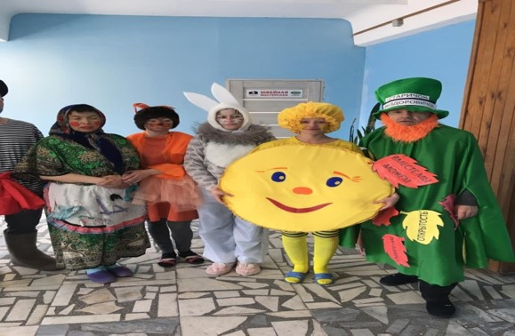
Совместные проекты с АНО РЦ «Здоровая Сибирь»
Творческая мастерская на базе Центра медицинской реабилитации
начала свою работу с 2017 года, расширив возможности для проведения занятий с элементами арт-терапии. Мастерская успешно функционирует по сей день.
Ежегодно проводятся игры – соревнования между отделениями Центра.

Slide 38
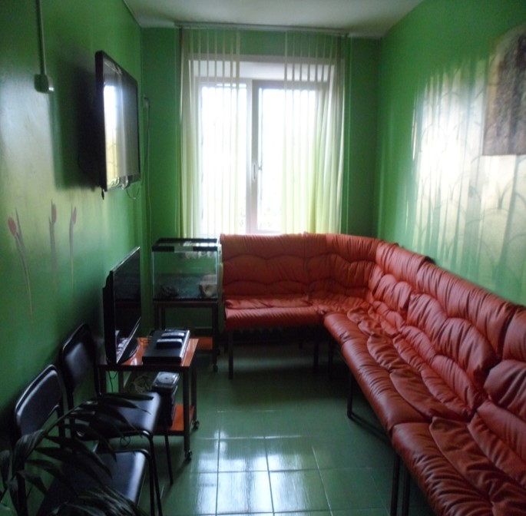
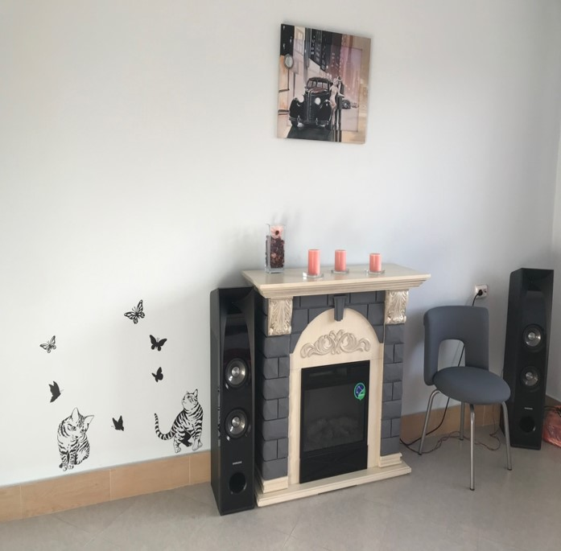
Комната отдыха (фильмотерапия)

Slide 39
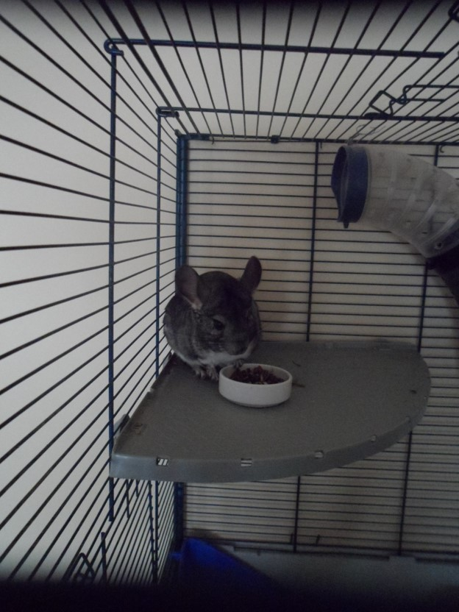
Заботясь о животных наши пациенты вырабатывают навыки ответственного поведения

Slide 40
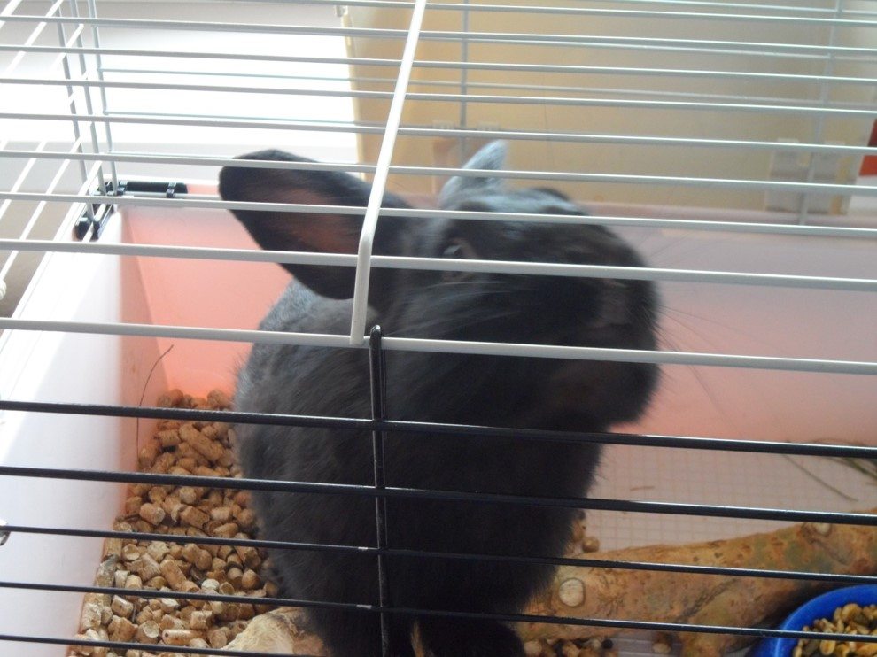
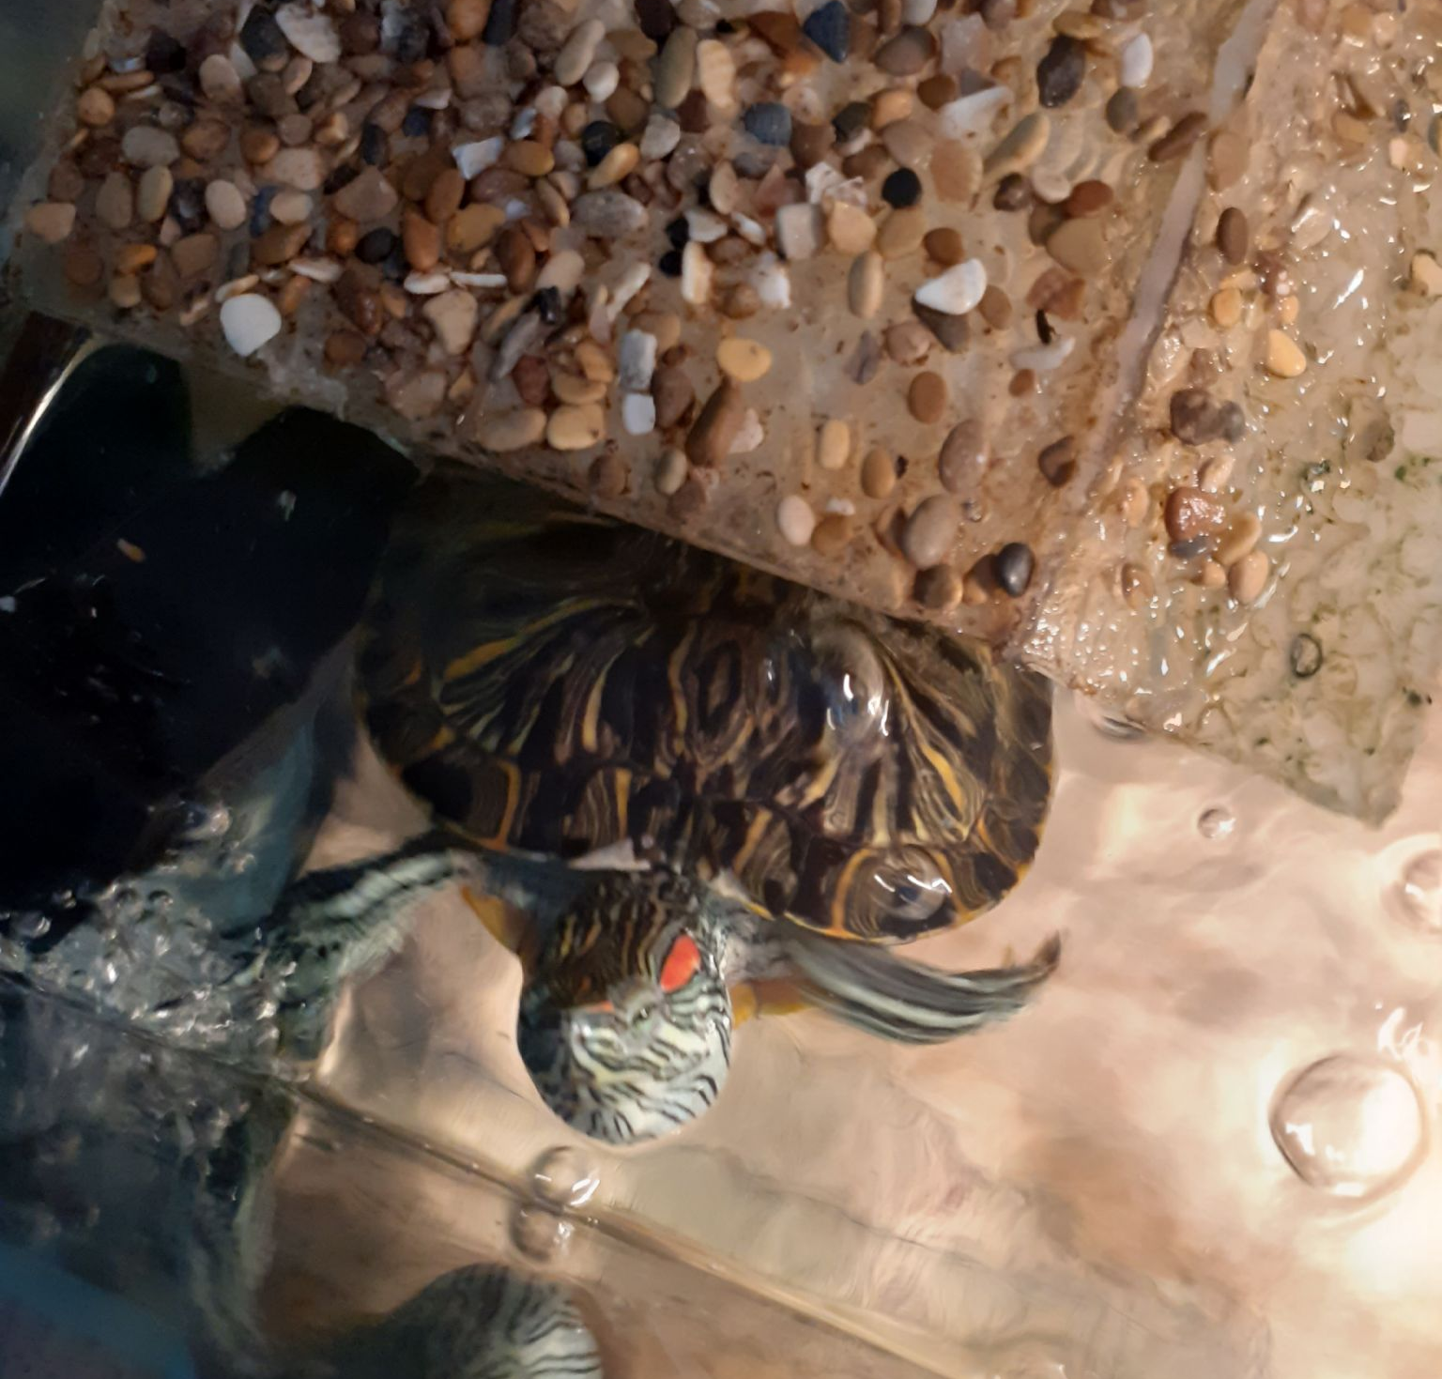
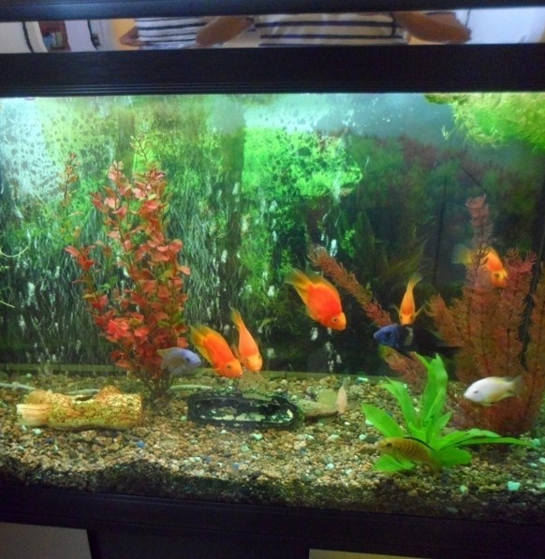
Живой уголок - место для психологической разгрузки

Slide 41
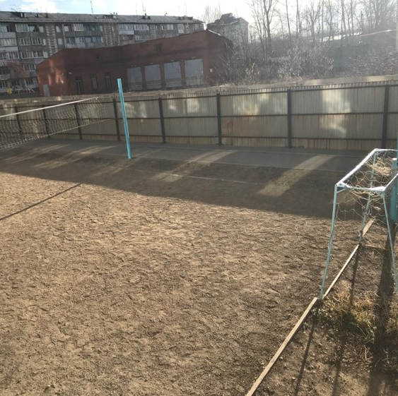
Физическая сфера

Slide 42
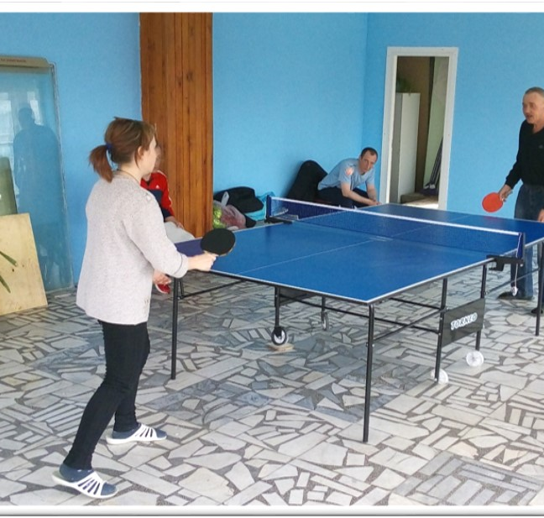
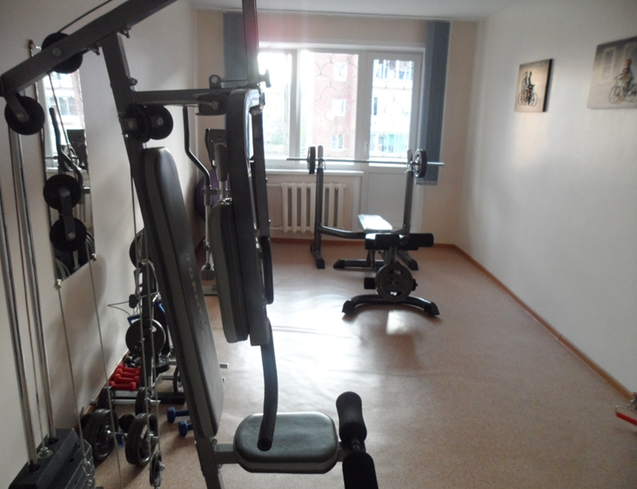
Трудотерапия, спортивные занятия

Slide 43
Условия госпитализации в отделение медицинской реабилитации РНЦ
● Паспорт гражданина РФ (регистрация в Иркутской области);
● Желание пациента (первичная мотивация на отказ от ПАВ);
● Направление участкового врача психиатра - нарколога;
● Флюорографическое исследование, R- графия легких (не позднее
6-ти месяцев);
● Заключение узких специалистов, при наличии сопутствующей патологии.
● Результат – определение РНК короновируса ТОРС (SARS-CoV2) в мазках слизистой оболочки рото-носоглодки методом ОТ-ПЦР

Slide 44
Противопоказания для госпитализации
● Состояние алкогольной, наркотической интоксикации (опьянение);
● Абстинентный синдром;
● Умственная отсталость, деменция;
● Предпсихотические, психотические состояния любого генеза;
● Расстройство личности в стадии декомпенсации;
● Сопутствующие психические заболевания эндогенного круга;
● Наличие суицидальных тенденций;
● Соматическая патология в стадии обострения.

Slide 45
Наши контакты:
г.Иркутск, ул.Ленинградская, 77а
89149131078 - заведующий центром
89148884404 - горячая линия центра
89148886616 - специалисты центра
www.cmsr38.ru
cmsr.38
https://www.youtube.com/channel/UCd51qZ7IDBHepRH7DrlPnqA

Slide 46
Спасибо за внимание!

